Slide 1
Arbeitsauftrag 3: Einzeln
20 min
Möglichkeit Nummer 1:
Das Canvas mit einem kleinen Beispiel füllen (zur Planung):
Speichern Sie dieses PDF auf Ihren Rechner: https://elearningblog.tugraz.at/wp-content/uploads/2017/04/OER-canvas_open-education-austria.pdf
Rufen Sie AWW-App auf: https://awwapp.com/
Tippen Sie auf das „+“-Symbol (links unten) + Upload PDF
Canvas als hochladen → dann können Sie darauf schreiben (mit Aa)

Slide 2
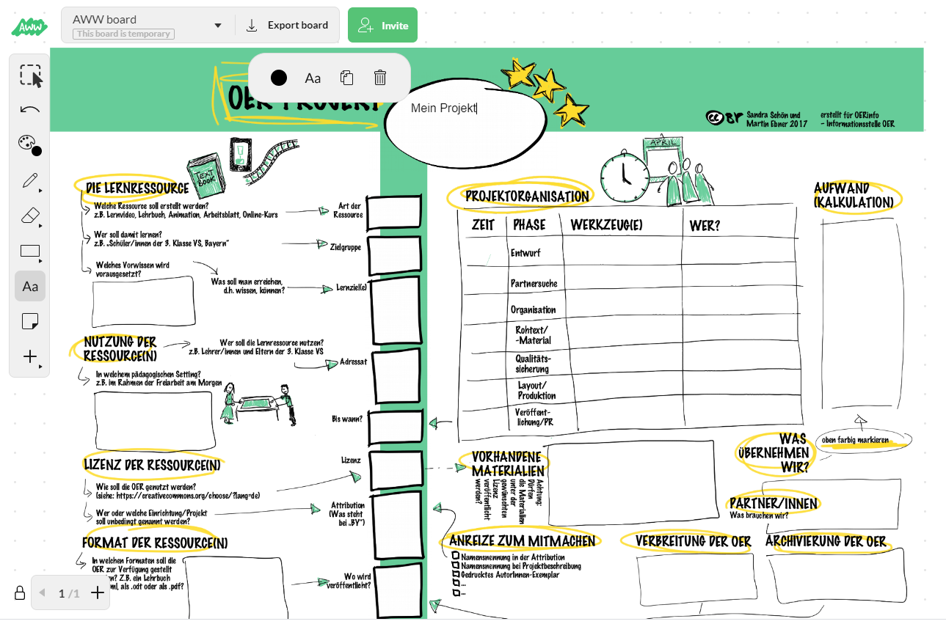
Bearbeitung am AWW-Board:

Slide 3
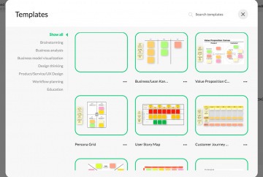
Aww-App
Schnell und einfach ein Online-Whiteboard eröffnen und mit anderen teilen.
Kostenlos mit Basis-Funktionen (Wasserzeichen und Werbung)
Templates
https://awwapp.com

Slide 4
Online Erstellung
20 min
Möglichkeit Nummer 2:
Umsetzung mit Online-Tool
https://www.tutory.de/
https://www.edulo.com/
https://learningapps.org/
https://www.learningsnacks.de/
=> Meine Empfehlung: LearningApps oder LearningSnacks

Slide 5
Forum-Eintrag → auf freiwilliger Basis
Eintrag im Forum „Mein OER-Beispiel“
z.B. Einfügen AWW-Board Link

Slide 6
Arbeitsauftrag 3: als Gruppe
25 min
Stellen Sie diese Beispiele gegenseitig in der Gruppe vor und diskutieren Sie diese gemeinsam
~5 Minuten pro Person

